Slide 1


Intensidad en el Uso de Materiales y Economía Circular en Colombia: Diagnóstico

Slide 2


Índice
SELECCIÓN DE
MATERIALES
ANÁLISIS DE FLUJO
DE MATERIALES
ACV DE PRODUCTOS
ANÁLISIS
DE FACTORES
REVISIÓN EXP
INTERNACIONALES
2 ▌

Slide 3
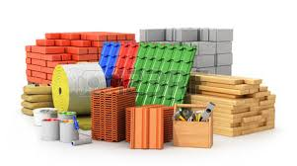
SELECCIÓN DE MATERIALES:
SECTORES MANUFACTURERO Y CONSTRUCCIÓN

Slide 4
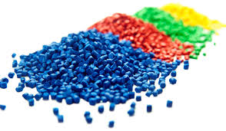
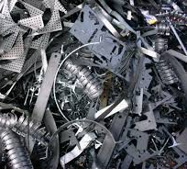

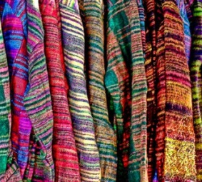
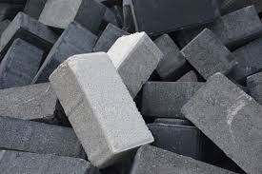
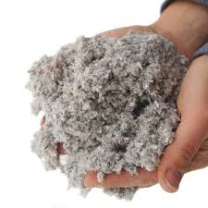
Selección de materiales
Materiales | C1 | C2 | C3 | C4 | C5 | C6
 | Valor agregado de las actividades manufactureras | Necesidad de importaciones | Generación de residuos | Distancia a objetivo | Impacto evitado | Valor económico
 | (%) | (mill. $/año) | (t/año) | (%) | (kg CO₂eq/t) | ($/ton)
Biomaterial primario | 25,61 | 1.553,07 | 21.341.711 | 44 | 757 | 60
Cemento y hormigón | 4,57 | 180,00 | 17.381.248 | 48 | 199 | 4,5
Polímeros | 20,19 | 5.819,43 | 1.558.546 | 20 | 2262 | 350
Celulosa y papel | 3,48 | 338,94 | 1.846.000 | 10,22 | 685 | 110
Acero | 2,56 | 5.351,77 | 1.321.000 | 26,34 | 1286 | 229
Textil | 3,97 | 712,78 | 1.836 | 56,45 | 7653 | 106
0,67
0,50
0,43
?
0,25
0,16
0,31

Slide 5

ANÁLISIS DE FLUJOS
Y ACV DE
MATERIALES Y PRODUCTOS

Slide 6
Ranking de flujos
Material | Aprovechamiento del material principal | Aprovechamiento de otros residuos del proceso | Metabolización de residuos de otros sectores-Simbiosis
BIomateriales | Medio Requiere análisis más detallado. | Medio Algunas aplicaciones de alto valor añadido, pero dominan energía, compost y alimentación animal. | No procede
Cemento y Concreto | Bajo Recogida de residuos de construcción y demolición prácticamente inexistente. | Óptimo Baja generación de residuos | Bajo Sector con alto potencial de metabolización; infra-utilizado en la actualidad
Polímeros | Medio Ratio y reciclaje medio, optimizable, y variable según polímero. | Medio Baja generación de otros residuos en el proceso. Se desconoce gestión. | Bajo Ratio de material reciclado incorporado en producto bajo. Falta información.
Acero | Alto Alto ratio de recogida y reciclaje de chatarra férrica. Puede optimizarse. | Bajo Alta tasa de disposición final de residuos/subproductos siderúrgicos. | No procede
Papel | Alto Alto ratio de recogida y reciclaje de papel y cartón | Bajo Ausencia de información sobre la tipología y el destino final de los residuos de la industria papelera. | Medio Sector con alto potencial de metabolización ahora infra-utilizado

Slide 7
Análisis de Ciclo de Vida
Escenario actual
Escenario Economía Circular
Concreto premezclado
6.909.467
Concreto premezclado
157.880
5.385.250
132.769
Botella de PET
591.602
Botella de PET
27.632
559.072
25.913
Barra de acero corrugado
1.387.811
Barra de acero corrugado
28.538
1.129.741
24.854
Cartón embalaje reciclado
372.292
Cartón embalaje reciclado
18.235
355.101
18.216
0,00%
20,00%
40,00%
60,00%
80,00%
100,00%
0,00%
20,00%
40,00%
60,00%
80,00%
100,00%
Cambio climático (t CO2 eq)
Agotamiento de recursos (kg Sb eq)
ALGUNAS CONCLUSIONES GLOBALES:
Contribución positiva de ENERGÍA HIDROELÉCTRICA (RENOVABLE)
IMPORTACIONES Reducción de impactos recuperando material (PET y acero)
LOGÍSTICA: Influencia de la EFICIENCIA DE VEHÍCULOS de carga
IMPACTO NEGATIVO DE LA DISPOSICIÓN FINAL DE RESIDUOS DE PRODUCCIÓN

Slide 8

ANÁLISIS DE FACTORES
GOBERNANZA
TECNOLOGÍA
ECONÓMICO-FINANCIERO
AMBIENTAL (ACV)
SOCIAL

Slide 9

GOBERNANZA
Planificación Estratégica /Normativa
Ausencia de plan de acción estratégico a medio y largo plazo. Falta de plan específico para residuos manufactureros no peligrosos.
Información
Inconsistencia entre estadísticas y ausencia de información para algunas corrientes materiales. Falta de armonización de inventarios. Descentralización de información.
Competencias administrativas
Escaso control administrativo en cuanto a tareas de selección en origen. Competencias distribuidas entre diferentes departamentos que dificulta la gestión integral.
Fuentes de recursos
Ausencia de presupuestos anuales para promover la consecución de objetivos y acciones priorizadas en el cierre del ciclo de materiales.

Slide 10

TECNOLOGÍA
Ausencia de infraestructuras de recogida selectiva post-consumo (polímeros, celulósicos y RCD). Bajo nivel tecnológico para el reciclaje de polímeros y RCD. Bajo rendimiento de reciclaje de celulósicos. Para biomateriales oportunidades derivadas de la bioeconomía.
Nivel tecnológico
Logística
Necesidad de captar mayor cantidad de recursos materiales post-consumo (polímeros, celulósicos, RCD).
Innovación de procesos / Simbiosis
Escasa información sobre aprovechamiento de subproductos de los sectores del acero y el papel. Ausencia de experiencias de simbiosis industrial para el cierre de ciclos entre actividades.
Reducida formación sectorial en materia de cierre de ciclos: aspectos administrativos, nuevos procesos y tecnología de separación/tratamiento, nuevos eco-productos…
Generación de capacidades

Slide 11

ECONÓMICO
Costos de infraestructura y logísticos
Limitados recursos económicos e incentivos a inversiones estratégicas: sistemas de recogida selectiva de productos post-consumo (polímeros, celulósicos y materiales de construcción) y sistemas de tratamiento. Altos costos logísticos.
Alianzas público-privadas de inversión
Ausencia de colaboración público-privada. Falta de seguridad jurídica al inversor.
Deficiencias en los esquemas de financiación dirigidos a las regiones y municipios. Ausencia de incentivos a la inversión privada en infraestructura y logística. Complejidad de deducciones por tecnologías limpias. Ausencia de programas de subvenciones I+D+i. El marco tarifario actual es una barrera.
Instrumentos económicos
Mercado
Fallas de logística inversa y suministro. El suministro no es estable. Elevada informalidad en la recogida de recursos.

Slide 12
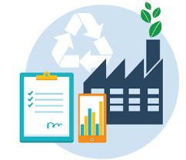
MEDIOAMBIENTAL
Emisiones al aire
Alto potencial de reducción de emisiones al aire (CO2) relacionado con materiales de construcción (concreto y cemento), sector de acero y polímeros.
Transporte automotor de carga obsoleto.
Alta contribución de la energía renovable al mix eléctrico.
Agotamiento de recursos
Elevada disposición final de residuos industriales y de construcción; especialmente, escorias de acería y RCD. Ausencia de priorización en acciones de prevención y reutilización.
Impacto asociado a la gestión
Eco-diseño
Baja implantación del eco-diseño y selección/clasificación en origen.

Slide 13

SOCIAL
Aspectos culturales
Fallas culturales que dificultan la separación de materiales post-consumo: polímeros y celulósicos (papel-cartón) .
Capacitación
Insuficiente capacitación sectorial en nuevos procesos y tecnologías de recuperación de recursos materiales.
Formalización de empleo
Alta informalidad en la recogida de recursos en corrientes post-consumo.
Recuperación de espacios
Presencia de botaderos incontrolados, principalmente RCDs.

Slide 14








Visit our blog:
blogs.tecnalia.com
www.tecnalia.com

